Slide 1
МКОУ «Михайловская средняя общеобразовательная школа
имени Героя Советского Союза В.Ф. Нестерова»
Внеурочная деятельность в первом классе
«Занимательная информатика. Юный дизайнер»
Тема занятия:
Свободное рисование
Дубровкина Елена Васильевна
Учитель информатики
2012 г

Slide 2
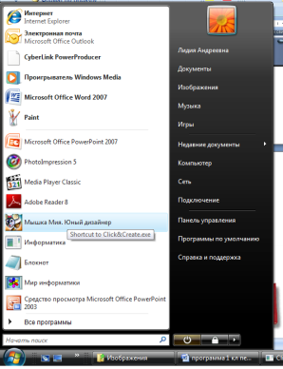
Запуск программы
Пуск – программы – мышка Мия

Slide 3
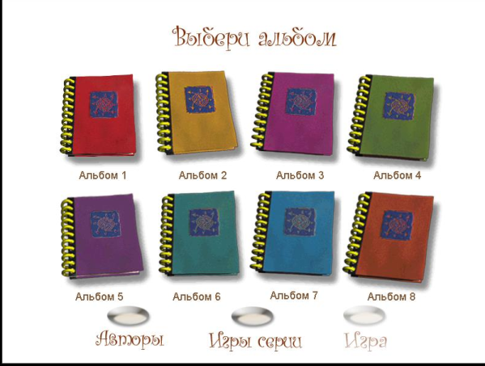
Выбрать альбом. Для каждого режима выбрать свой определённый альбом

Slide 4





Выбрать режим.

Slide 5
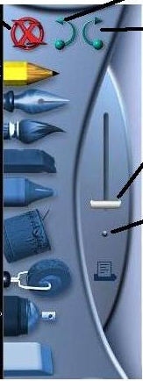
Инструменты рисования
Панель инструментов программы содержит набор инструментов, предназначенный для сознания рисунков разных типов. Нужный инструмент выбирают щелчком на соответствующей кнопке.
Слева от рабочей области располагается Панель инструментов для рисования.

Slide 6
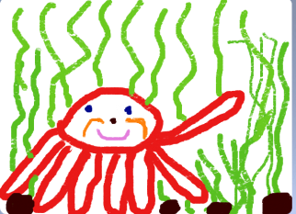
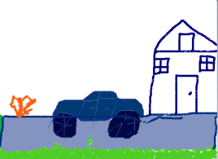
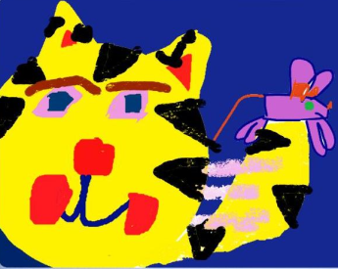
Свободное
рисование
В твоем распоряжении разнообразный набор графических средств: кисточка, карандаш, спрей, мелок, заливка, перо, фломастер и даже штамп-машина! Здесь ты можешь раскрашивать как отдельных героев, так и и использовать их как модели для раскрашивания. Дай волю своему воображению!)

Slide 7







карандаш
кисточка
перо
мелок
фломастер
заливка
спрей

Slide 8
мелок
фломастер
позволяют провести более широкую линию. Вид этой линии определяется формой инструмента, которую выбирают рядом с инструментами рисования.

Slide 9
кисточка
Кисть позволяет провести более широкую линию. Вид этой линии определяется формой кисти, которую выбирают рядом с инструментами рисования. С помощью кисти можно работать методом Набивки, который есть во многих графических редакторах. В этом случае инструмент не протягивают, а устанавливают в нужное место, после чего выполняют щелчок мышью.

Slide 10
спрей
Распылитель создаёт размытое пятно в соответствии с настройками. Использовать распылитель удобно тогда, когда точная форма изображения необязательна – при рисовании облаков, клубов дыма и крон деревьев. Иногда с распылителем работают как и кистью – методом набивки.

Slide 11


ластик
Ластик служит для стирания изображения. Размер ластика выбирают рядом с инструментами рисования.
Изменение
Размера
Инструмента
рисования

Slide 12


штамп-машина
Выбор
штампа

Slide 13
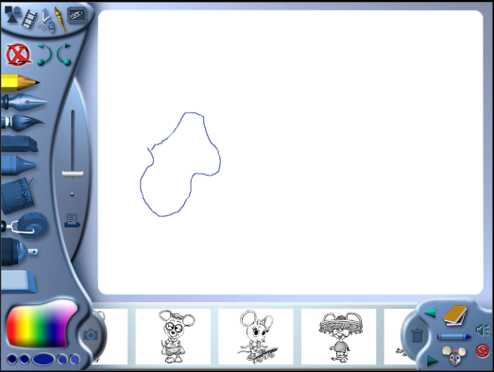
заливка
Заливка служит для закрашивания одноцветных областей программы другим цветом. Чтобы закрасить область достаточно щелкнуть внутри неё. Все граничащие друг с другом точки одного цвета изменят цвет на новый.
Чтобы обеспечить правильную работу инструмента Заливка, закрашиваемая область должна иметь сплошной контур. Если в границе имеется «просвет», то краска через него «вытечет» и закрасит прочие части рисунка.
В этом случае следует немедленно отменить операцию, щелкнув мышкой на соответствующей кнопке.

Slide 14
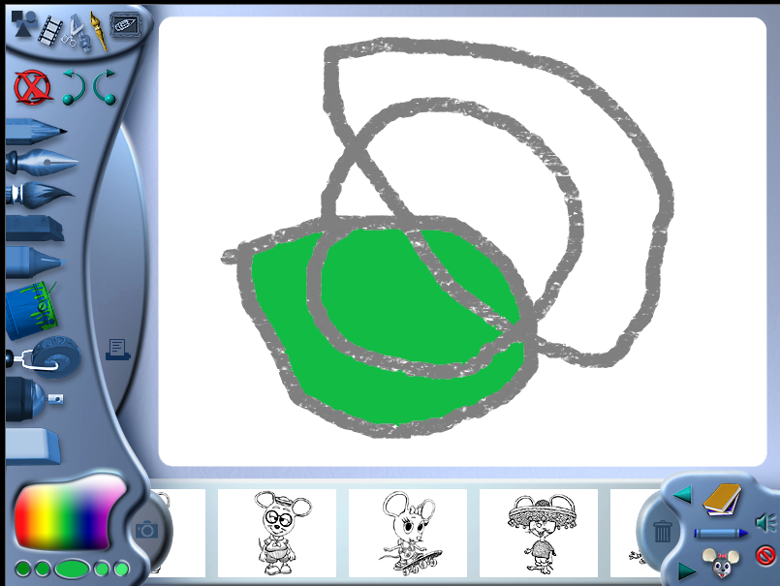
Заливка замкнутой области

Slide 15
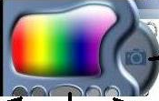
Палитра
Выбрать
цвет
Сохранить
рисунок
Сделать
светлее
Сделать
темнее
Ниже рабочей области располагается Палитра. Она содержит набор цветов, которые можно использовать при рисовании. Если нужный цвет в палитре отсутствует, его можно создать и заменить им любой из цветов палитры.

Slide 16
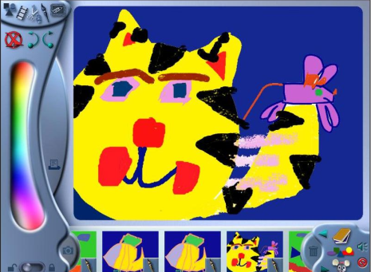
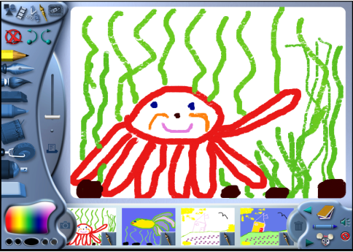
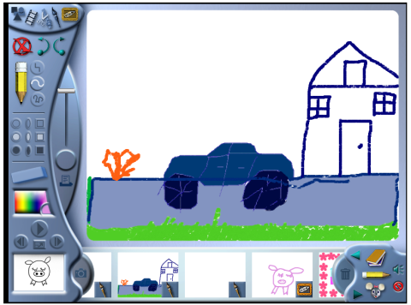
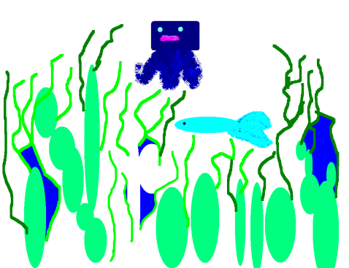

Slide 17
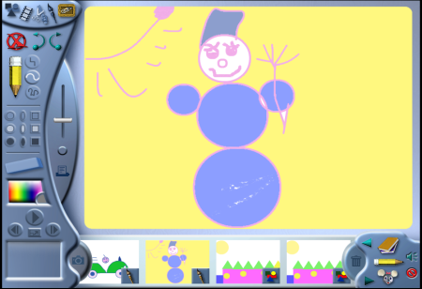
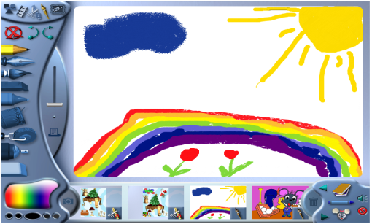

Slide 18




Здесь ты можешь также самостоятельно рисовать картинки и использовать их как модели для раскрашивания.
спрей
Помогает создавать объекты которые не имеют строгой формы. Например: тучи, крона деревьев и т.д.
Имеется кнопка в верхнем левом углу для удаления рисунка и его фрагментов. Чтобы удалить фрагмент рисунка щелкните на нём мышкой, сделав активным, и нажмите кнопку Удалить. В режиме Раскраска имеются две большие стрелки «Отменить» и «Повторить».

Slide 19
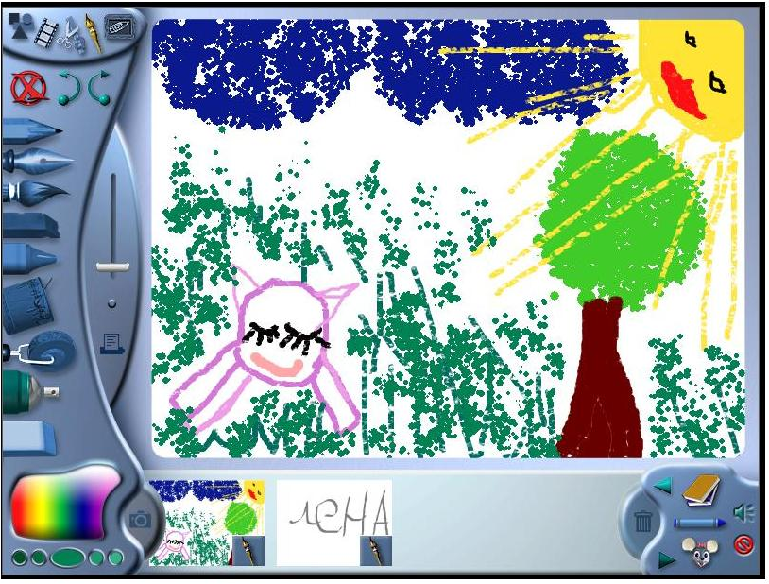

Slide 20
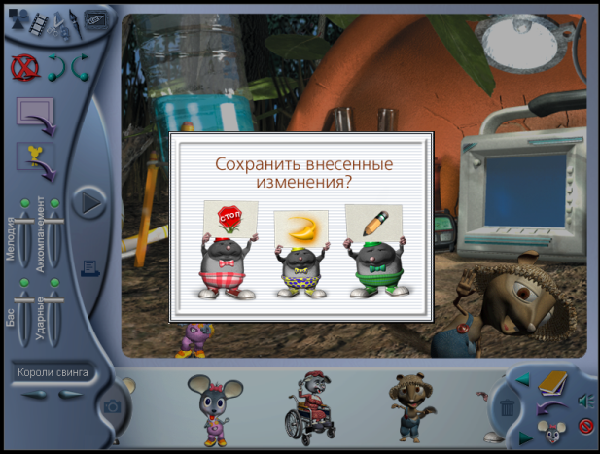
Выход из программы

